Slide 1
Taloudellinen katsaus
Syksy 2017
Tiedotustilaisuus 19.9.2017
Talousnäkymät

Slide 2
Reaalitalouden ennuste
19.9.2017 Jukka Railavo, finanssineuvos
Talousnäkymät

Slide 3
Talous on nopeassa kasvuvaiheessa.
Maailmantaloudessa hyvä vire vahvistuu.
Yritykset ja kotitaloudet luottavat tulevaisuuteen.
Myös lähivuosien näkymät ovat valoisat.
Työllisyys ja tuottavuus kasvavat.

Slide 4
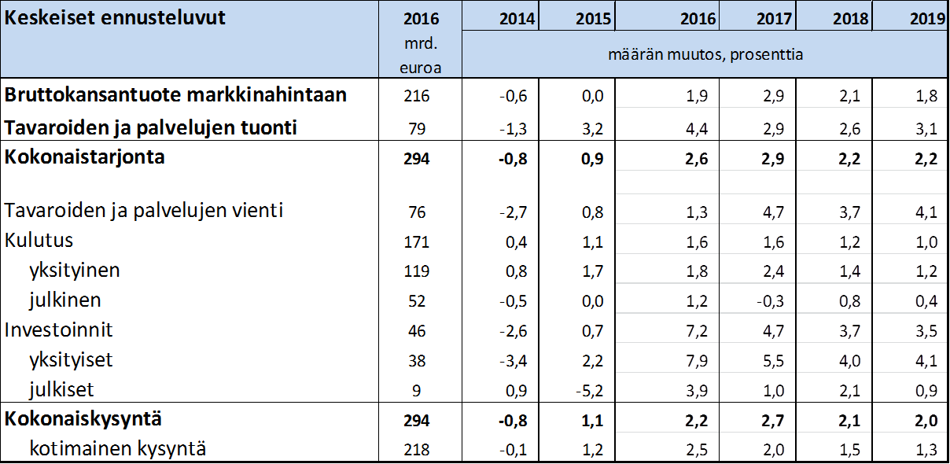
Talous elää vahvaa nousukautta

Slide 5
Maailmantalouden kasvua ylläpitävät kehittyvät taloudet.
    Teollisuusmaissa kasvu vahvistuu.
    Maailman BKT kasvaa 3,5 % v. 2017, 3,7 % v. 2018 ja 3,8 % v. 2019.
Maailmankauppa kehittyy myönteisesti.
  Maailmankauppa kasvaa yhtä nopeasti kuin maailman kokonaistuotanto.
  Maailmankaupan kasvu on hitaampaa kuin viime vuosikymmenellä.
Ennusteen taustaoletukset ovat suurelta osin kasvua tukevia.
  Rahapolitiikan normalisoituminen on alkanut Yhdysvalloissa.
  Euroalueella normalisoituminen edellyttää vielä taloudellisten olojen pysyvämpää kohenemista.
  Euron valuuttakurssi suhteessa dollariin heikkenee tulevina vuosina.
  Öljyn ja raaka-aineiden hintojen nousu kiihdyttävät inflaatiota globaalisti.

Slide 6
Kehittyneiden talouksien vienti kohenee

Slide 7
Viennin markkinaosuuksien lasku päättyy

Slide 8
Vuonna 2017 Suomen BKT:n ennustetaan kasvavan 2,9 %.
  Suhdannetiedustelujen mukaan parhaat kasvuedellytykset ovat teknologia- ja kemianteollisuudessa.
Viennin kasvuedellytykset paranevat.
  Maailmanlaajuinen kysyntä kasvaa.
  Yritysten kustannuskilpailukyky kohenee.
  Ulkomaankauppa kääntyy BKT:n kasvua tukevaksi vuosia jatkuneen negatiivisen jakson jälkeen.
Yksityisten investointien painopiste on siirtymässä rakentamisesta teollisuuden tuotannollisiin investointeihin.
Yksityisen kulutuksen kasvu jatkuu työllisyyden kohenemisen tukemana.

Slide 9
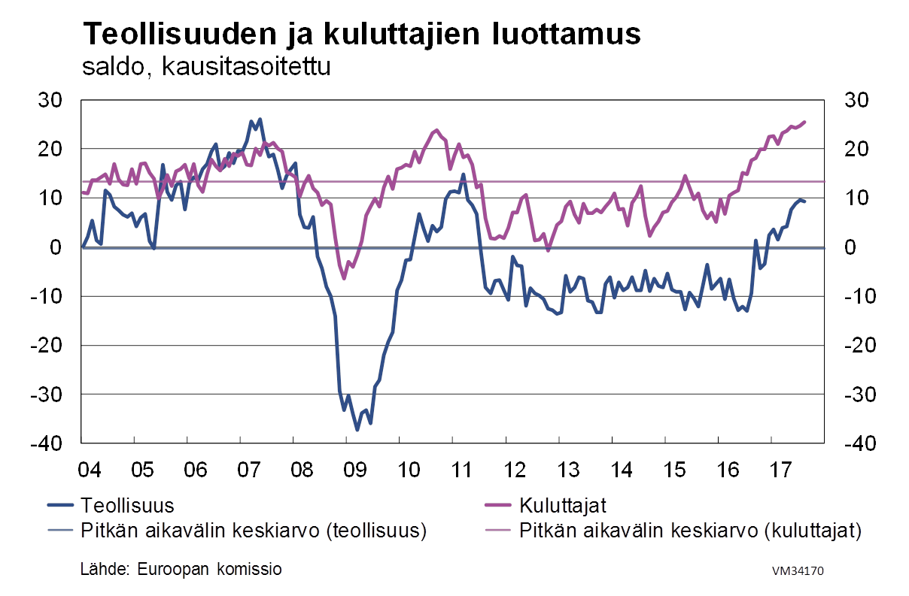
Taloudenpitäjien luottamus edelleen nousussa

Slide 10
Vuonna 2018 kasvu on 2,1 %.
Viennin kasvuvauhti jatkuu hyvänä.
  Viennin kasvu tulee jatkossakin pääosin tavaraviennistä, mikä kasvattaa myös tuotantopanosten tuontia.
  Investointihyödykkeiden kysynnän kasvu kasvattaa tuontia, joten nettoviennin positiivinen vaikutus talouskasvuun pienenee.
Investoinnit lisääntyvät kone- ja laitehankintojen ansiosta tätä vuotta nopeammin.
  Myös rakennusinvestoinnit kasvavat edelleen nopeasti, vaikka asuinrakennusinvestointien kasvu hidastuukin.
Yksityisen kulutuksen kasvu hidastuu, sillä ostovoiman kasvu on hitaampaa kuin tänä vuonna.
  Inflaation nopeutuminen heikentää ja työllisyyden paraneminen tukee kotitalouksien ostovoimaa.

Slide 11
Investointien painopiste siirtyy asunrakentamisesta tuotannollisiin investointeihin

Slide 12
Vuonna 2019 BKT kasvaa 1,8 %.
    Yksityisen kulutuksen kasvu hidastuu, kun kotitalouksien reaalitulojen kasvu hidastuu.
    Yksityisten investointien kasvu jatkuu hyvänä, kun tuotannolliset investoinnit lisääntyvät.
Kokonaiskuva vuosista 2017–2019 on talouskasvun kannalta aiempia vuosia positiivisempi.
Talouden kasvun yleiset edellytykset ja rakenteet eivät ole muuttuneet, jotta talouden kasvupotentiaali olisi noussut.
  Vuosina 2020 ja 2021 talous kasvaa arviolta enää keskimäärin alle 1,5 % vuodessa.
  Työn tuottavuuden voimakkaaseen nousuun perustuva talouskasvu pitää työllisyystilanteen kohenemisen maltillisena.
  Työllisyysaste nousee 70,5 %:iin v. 2019.

Slide 13
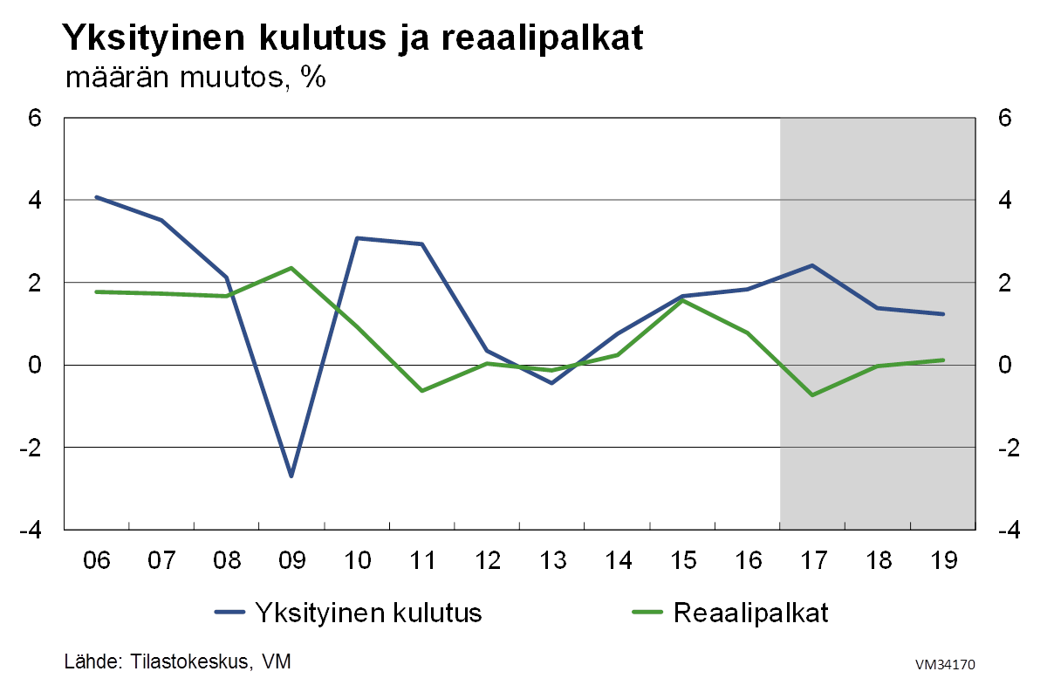
Kiihtyvä inflaatio leikkaa ostovoimaa ja kulutuksen kasvua

Slide 14
Kasvun jatkuminen nopeana parantaa työllisyyttä
Talouskasvun voimistuminen lisää työllisyyden kasvua.
Työllisyys lisääntyy n. 0,7 % vuodessa.
Yhteensopivuusongelmat ovat vähenemässä.
Työvoimapulaa saattaa esiintyä joillakin aloilla.
Työlliset
Työttömyysasteen trendi pysytellyt 8,7 %:ssa.
Piilotyöttömien aktivoituminen työnhakuun hidastaa alenemista.
Avointen työpaikkojen määrä pysynyt korkeana.
Työttömyysaste alenee 7,8 %:iin v. 2019.
Työttömyys pysyy korkeana
Ansiotaso kehittyy kilpailukykysopimuksen mukaisesti.
Maltillinen ansiotasokehitys sopusoinnussa korkean työttömyyden kanssa.
Palkat
Energian hinnan nousu ja sen kertaantuminen.
Palveluiden hinnat nousevat nopeimmin.
Veronkorotusten kiihdyttävät inflaatiota.
Suomen inflaatio jää euroalueen kehitystä hitaammaksi.
Inflaatio kiihtyy

Slide 15
Työn tuottavuus kohenee nopeasti

Slide 16
Julkisen talouden näkymät
19.9.2017 Marja Paavonen, finanssineuvos
Talousnäkymät

Slide 17
Talouskasvu lisää verotuloja ja kohentaa julkista taloutta.
Talouden rakenteelliset ongelmat pitävät julkisen talouden alijäämäisenä.
Valtio velkaantuu edelleen vuonna 2021.
Julkisen talouden velkasuhde laskee, mutta vain väliaikaisesti.

Slide 18
Julkisen talouden alijäämä pienenee verkkaisesti

Slide 19
Maakuntatalous ennusteessa v. 2020 alkaen
Alijäämä johtuu pääasiassa laajoista velkarahoitteisista sairaalainvestoinneista, jotka siirtyvät maakuntien omistamalle kiinteistöpalvelukeskukselle.
Maakuntatalous on lievästi alijäämäinen
Maakuntien on alusta asti toimittava tehokkaasti, jotta niiden rahoitus riittää kattamaan menot.
Ikäsidonnaisten menojen kasvupaine kohdistuu maakuntatalouteen
Toiminnan aloittamiseen liittyvät menot, kuten ICT-investoinnit, kohdistuvat aluksi valtion- ja kuntatalouteen.
Aloituskustannukset heikentävät julkista taloutta lähivuosina

Slide 20
Finanssipolitiikka on 2017−2018 hieman elvyttävää tai likimain neutraalia

Slide 21
Velkasuhde kääntyi loivaan laskuun v. 2016

Slide 22
Korkealle jäävä velkasuhde muodostaa riskin julkisen talouden vakaudelle.
Talouskasvu jää pitkällä aikavälillä vaimeaksi, ja ikäsidonnaisten menojen kasvu jatkuu nopeana 2030-luvulle saakka.
Julkisessa taloudessa on kestävyysvaje, jonka mittaluokka on noin 3 % suhteessa BKT:hen.

Slide 23
Velkasuhde uhkaa kääntyä uudelleen kasvuun 2020-luvulla
% BKT:sta
Lähteet: Tilastokeskus, VM
Notes:
9/2017

Slide 24
Keskeiset taloutta kuvaavat indikaattorit

Slide 25

Marja Paavonen, finanssineuvos
Puh. 02955 30187
Jukka Railavo, finanssineuvos
Puh. 02955 30540
Mikko Spolander, ylijohtaja, osastopäällikkö
Puh. 02955 30006
etunimi.sukunimi@vm.fi
vm.fi/talousnakymat
Valtiovarainministeriön viestintä
vm-viestinta@vm.fi
Mediapalvelunumero (ma–pe 9–15) 02955 30500
www.tutkibudjettia.fi

